Slide 1
TimeCut & Energycut& hot Hit cut

Slide 2
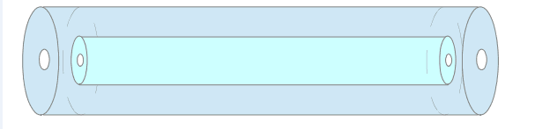
探测器结构

Slide 3
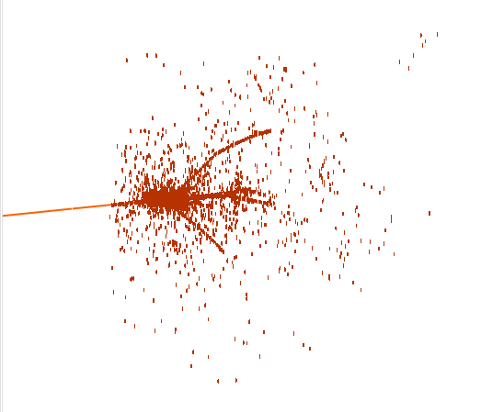
20GeV

Slide 4
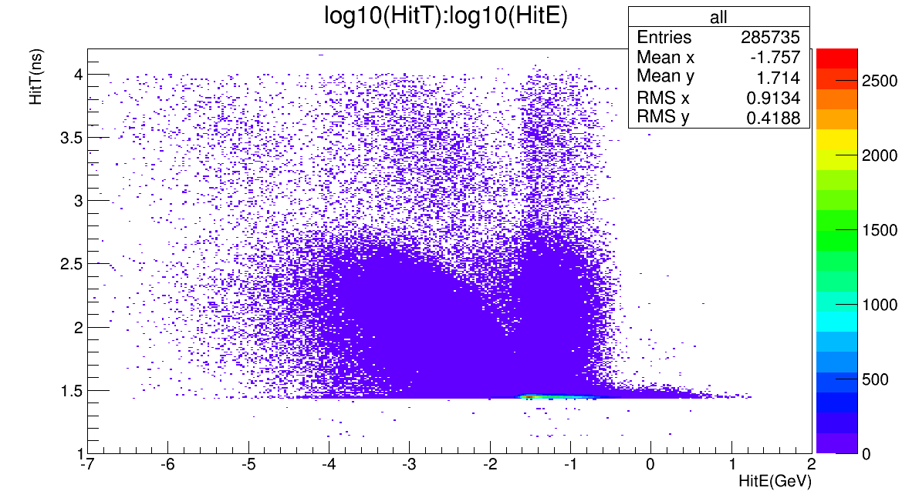
log10(HitT):log10( HitE)

Slide 5
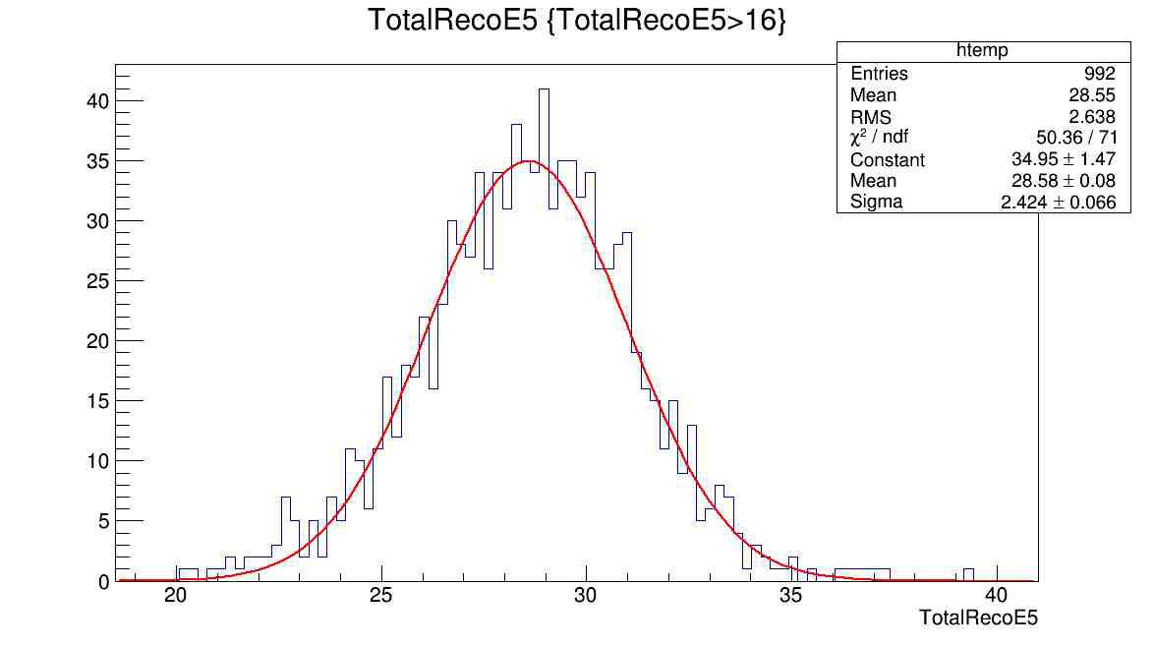
TotalRecoE的gaus拟合

Slide 6
Time Energy cut
Time cut 考虑时间比较长的Hit对于能量测量的影响，选择电子学积分时间
Energy cut 考虑能量比较低的Hit对于能量测量的影响，在实际中能量比较低的Hit难以测量，寻找hit能量阈值

Slide 7
Time,Energy cut

Slide 8
Time,Energy cut
在几何si=0.3mm,w=10mm的探测器几何下
Pion能量取值范围为1-2000GeV
比较不同时间能量选择条件下下线性度和分辨率

Slide 9
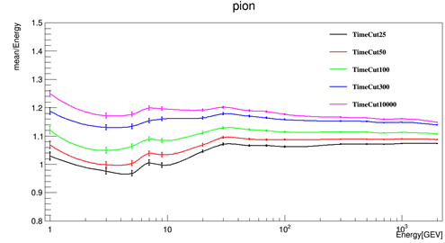
Time cut线性度

Slide 10
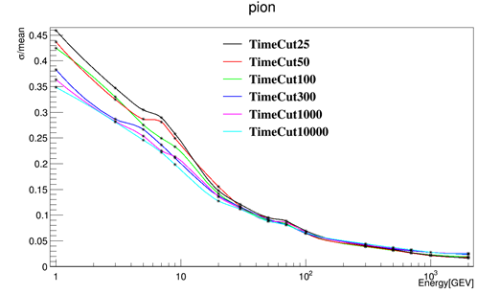
Timecut能量分辨率

Slide 11
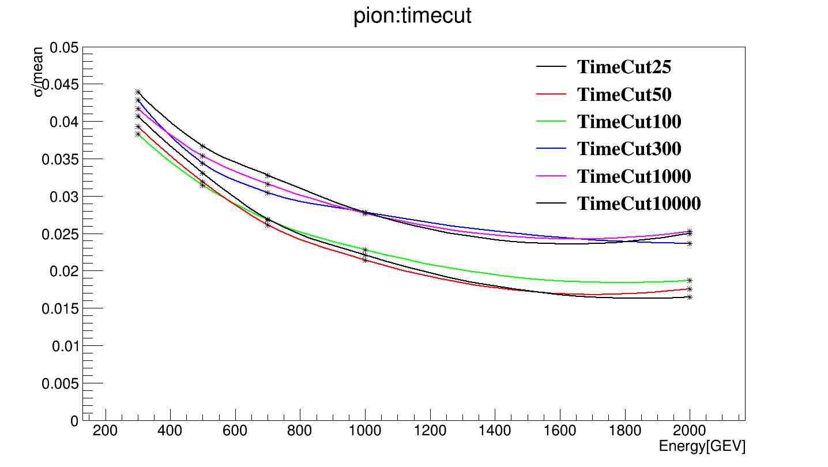
200-2000GeV

Slide 12
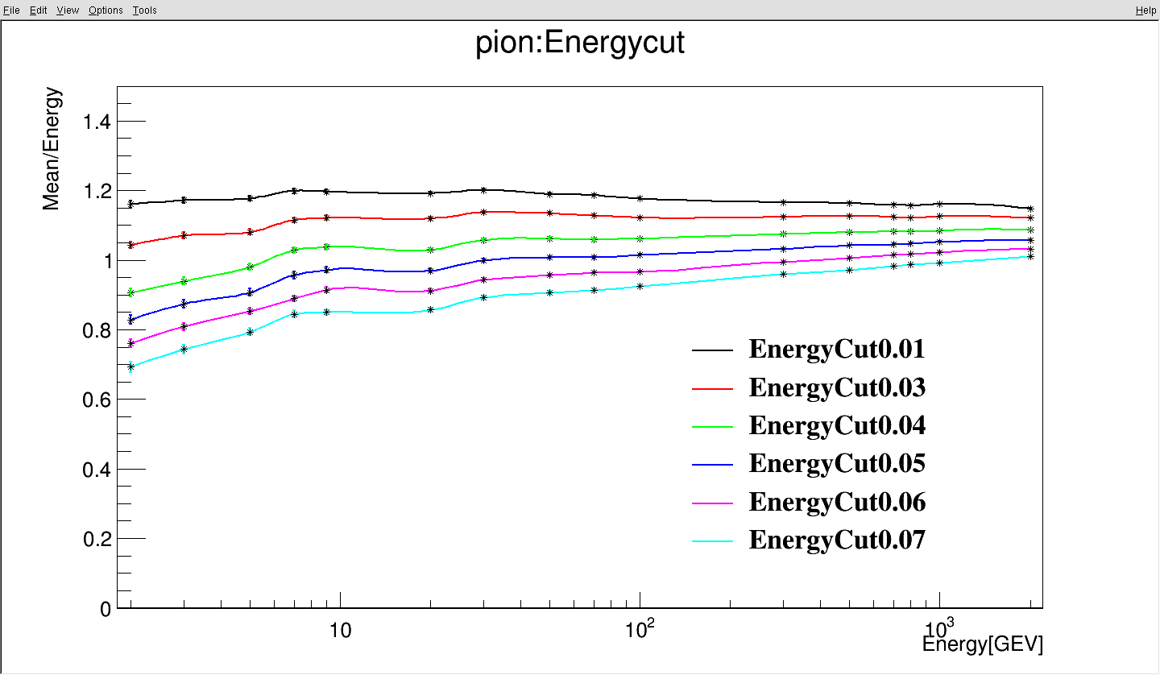
Energy cut 线性度

Slide 13
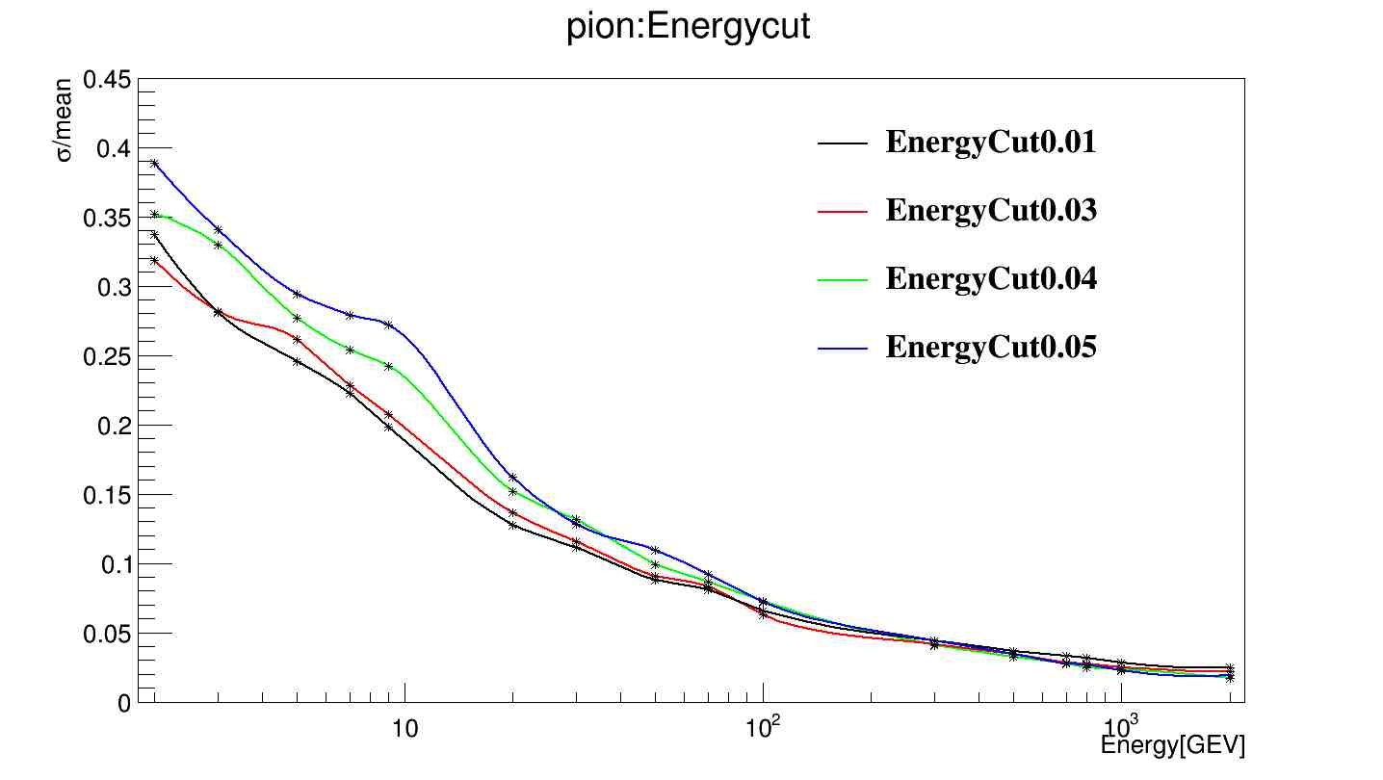
Energy cut 能量分辨率

Slide 14
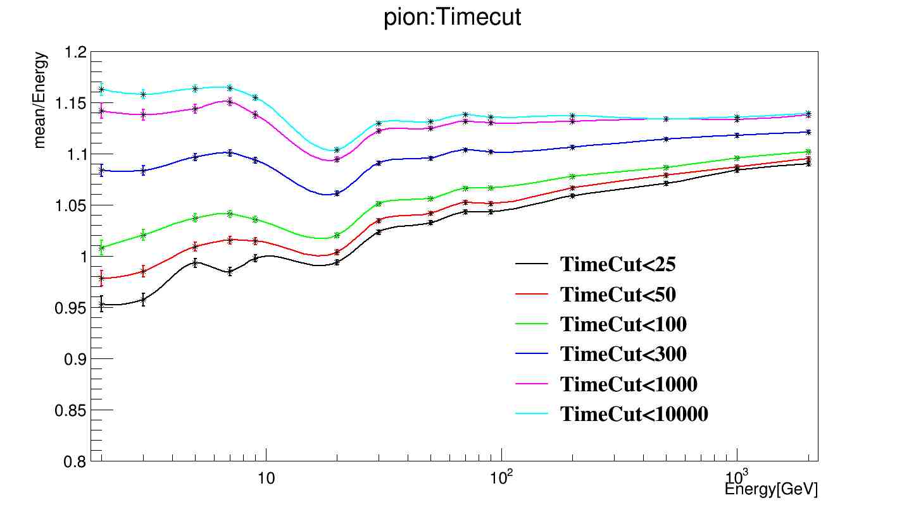
新几何（si=0.5,w=1.4)线性度

Slide 15
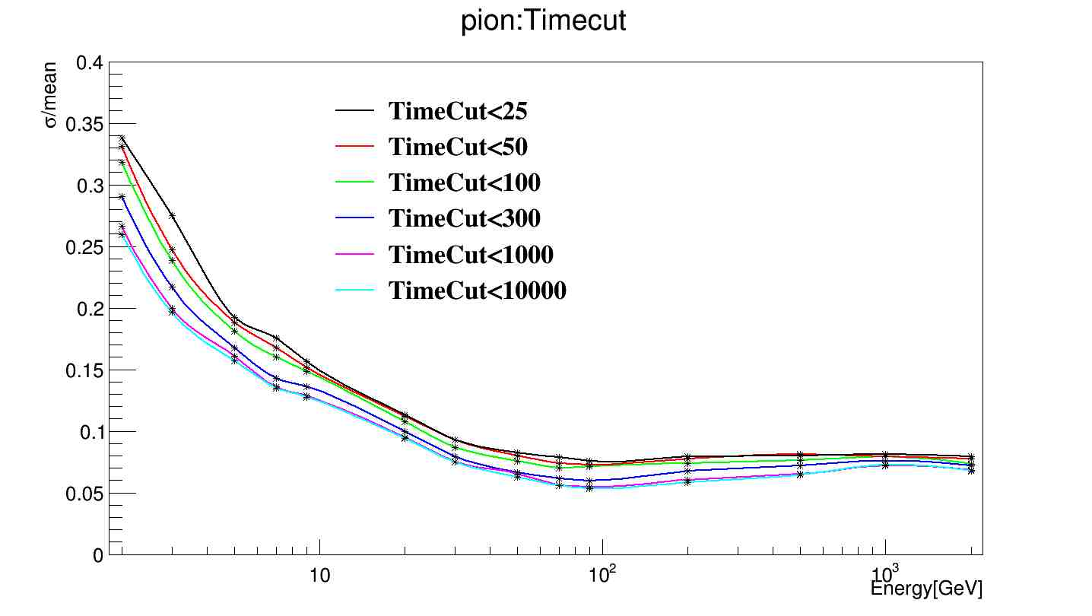
新几何（si=0.5,w=1.4)能量分辨率

Slide 16
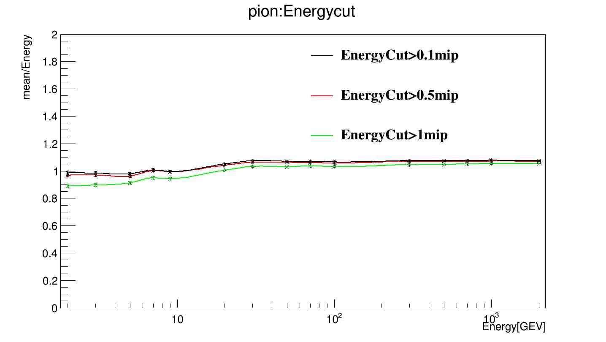
新几何下Energycut线性度

Slide 17
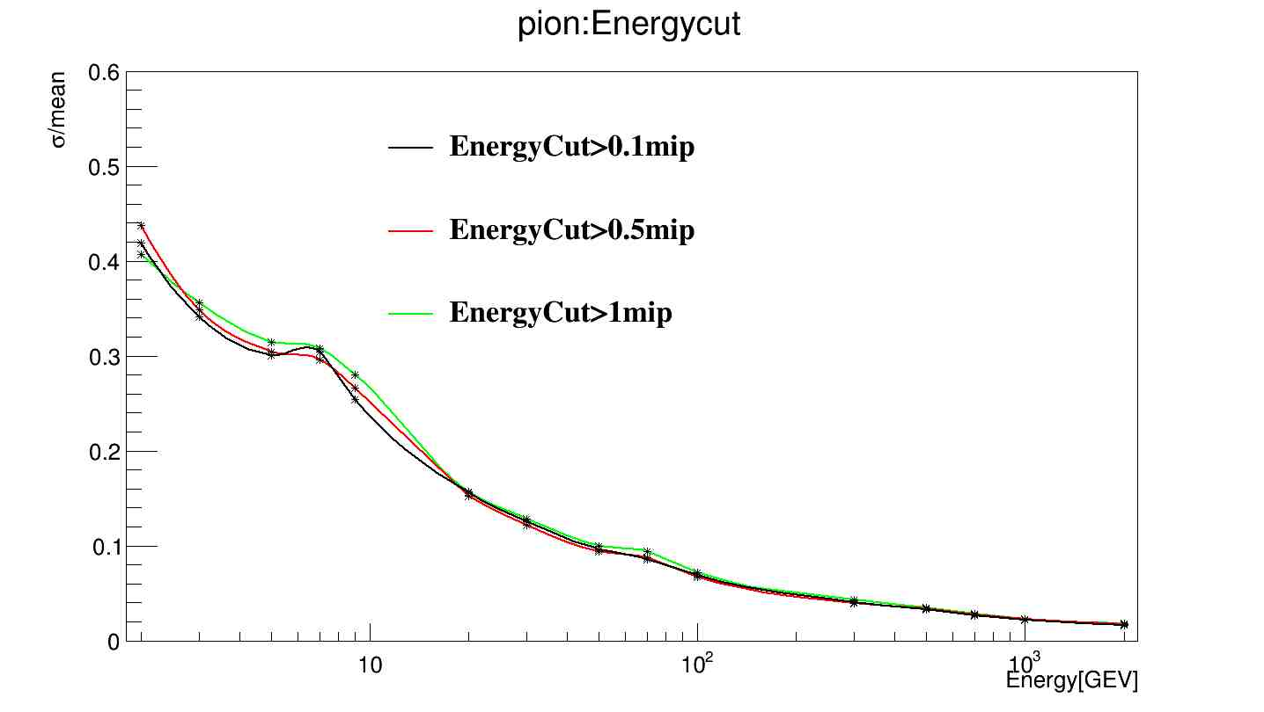
能量分辨率

Slide 18
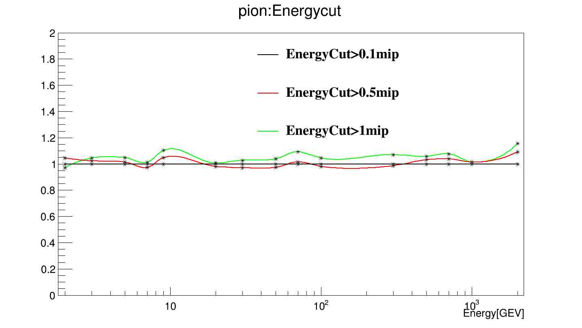
能量分辨率

Slide 19
Time Energy cut
初步结论：强子簇射能量响应对时间、能量的选择条件敏感，其敏感度随能量升高而减弱。低能时能量分辨率变化幅度可达（20% - 50%）。需慎重设计电子学积分时间及阈值。

Slide 20
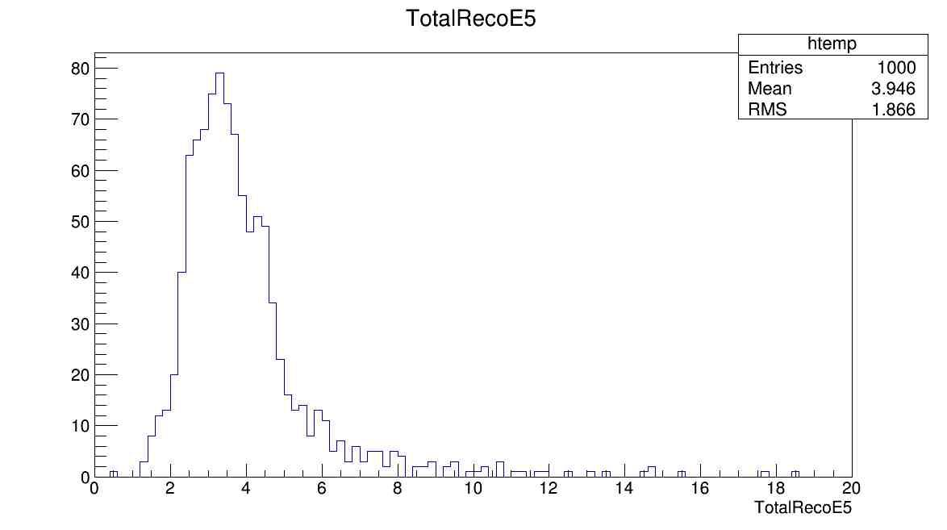
3GeV事例高能长尾

Slide 21
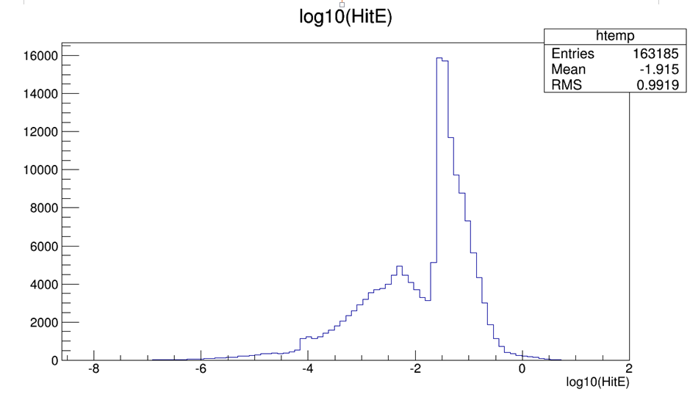
HitE>0.45,HitE=0.028

Slide 22
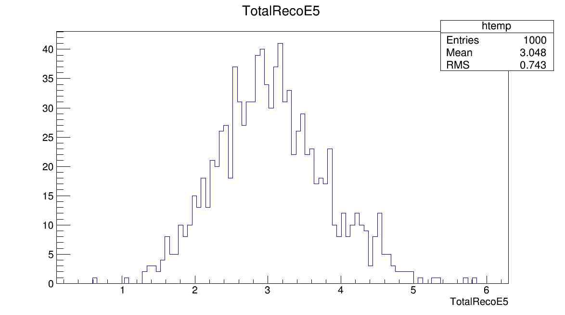
高能长尾消失

Slide 23
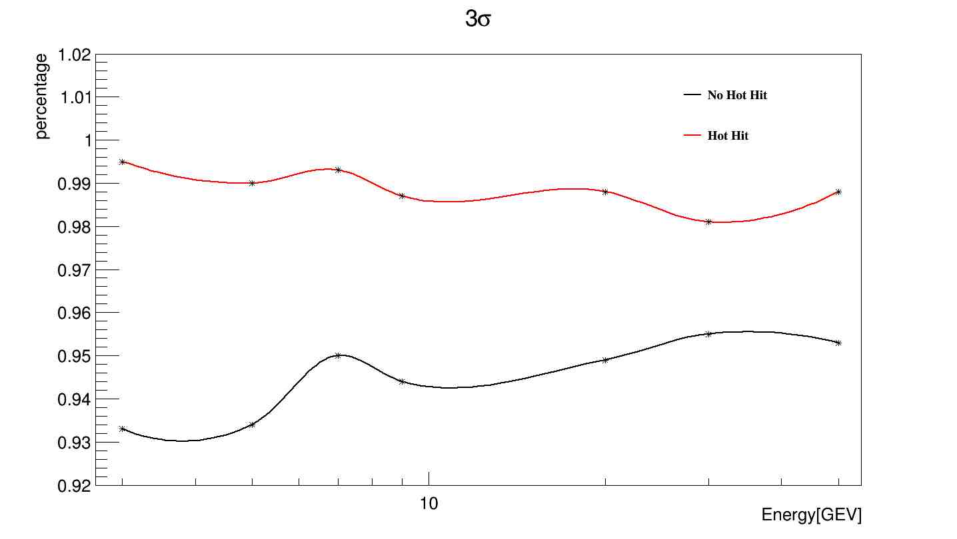
3sigma范围事例率

Slide 24
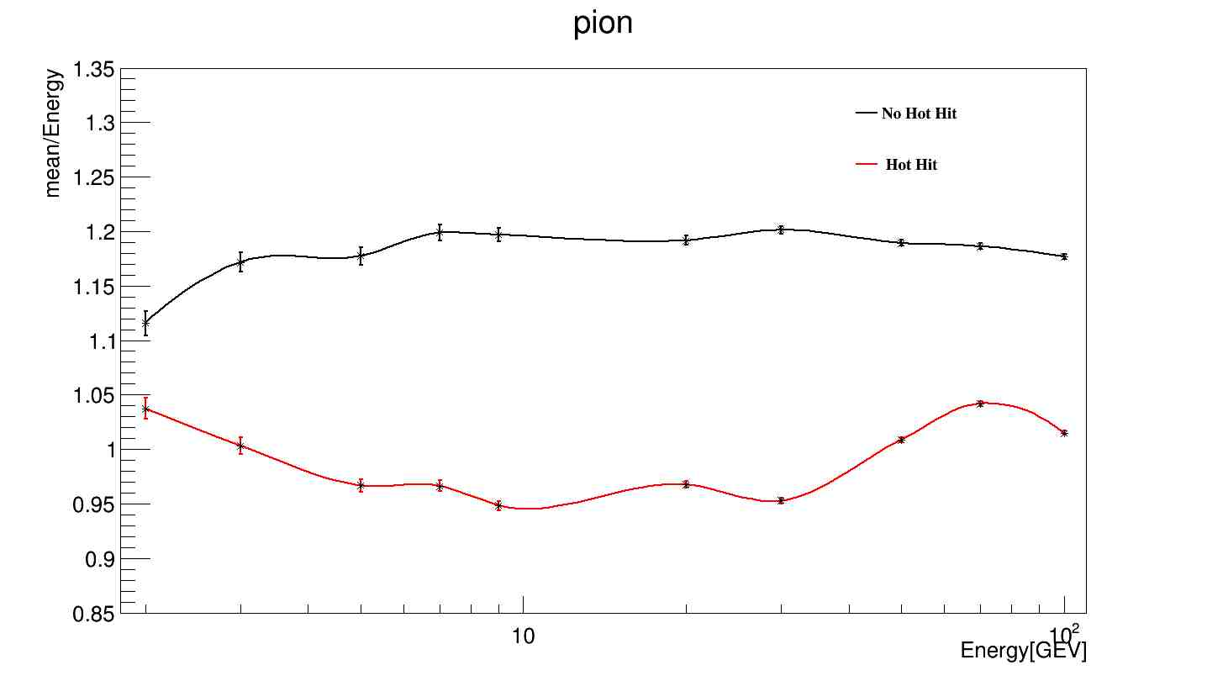
线性度

Slide 25
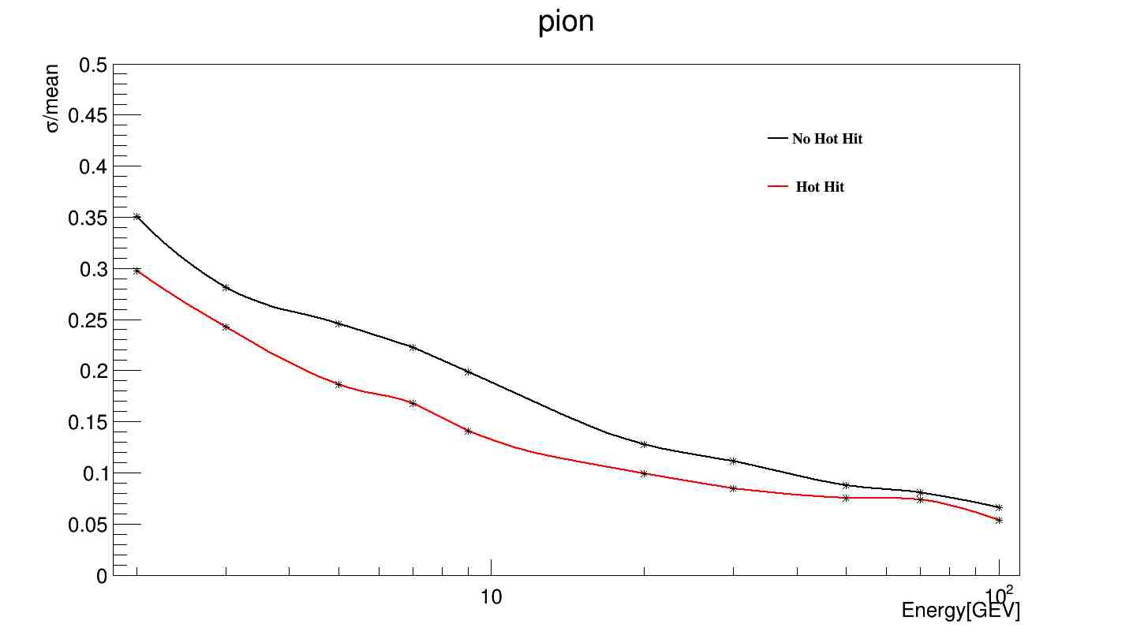
能量分辨率

